Slide 1
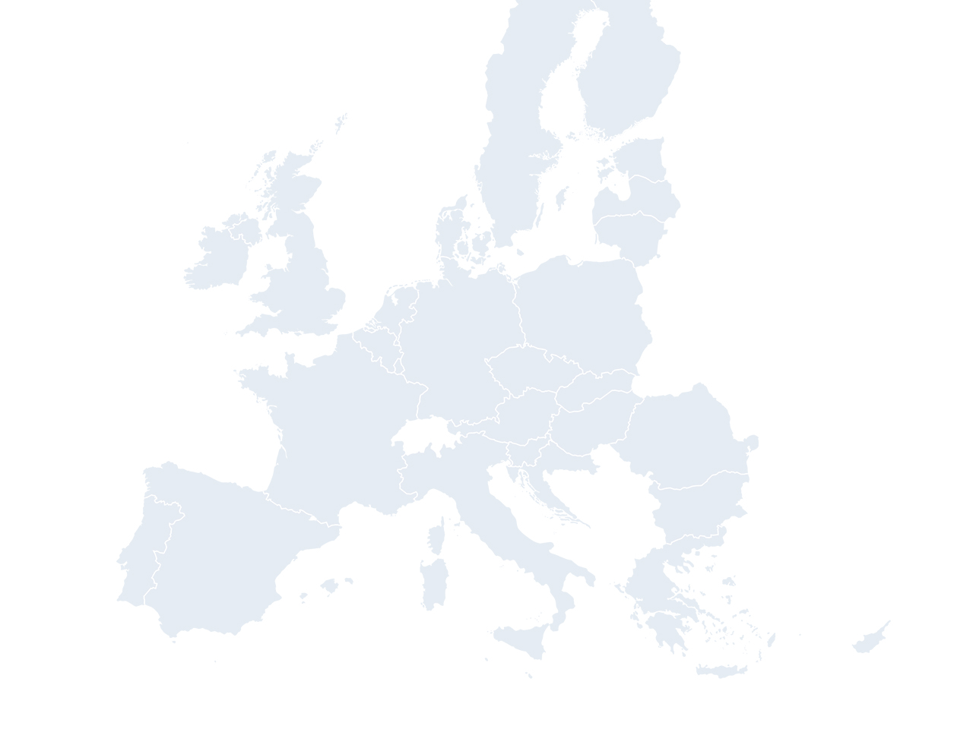
Parlament Europejski

Slide 2
Parlament Europejski
Parlament Europejski jest odpowiednikiem jednoizbowego parlamentu, którego członkowie wybierani są przez obywateli należących do Unii Europejskiej. Jako instytucja Unii Europejskiej jego kadencja trwa 5 lat. Pierwszą kompetencją PE jako zgromadzenia było nadzorowanie innych instytucji UE. Obecnie jest to jedyna instytucja europejska pochodząca z bezpośredniego wyboru mieszkańców Wspólnoty. Posłowie od 1979 roku wybierani są w wolnych wyborach.

Slide 3
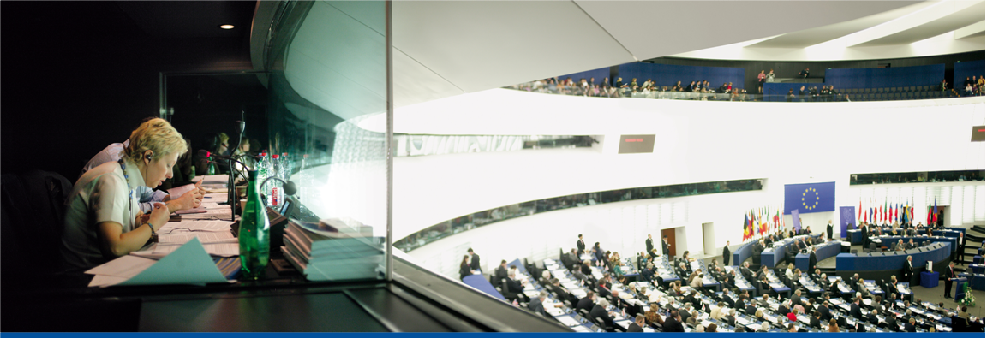
W Parlamencie Europejskim obowiązują 24 języki

Slide 4
Parlament Europejski i jego siedziby
Parlament Europejski posiada 3 siedziby:
Strasburg (główna traktatowa siedziba PE)
Bruksela (miejsce prac komisji i większości prac legislacyjnych)
Luksemburg (zaplecze techniczne PE)

Slide 5
Parlament Europejski i jego kompetencje
Parlament Europejski jest organem prawodawczym. Jedną z głównych kompetencji jest współudział w uchwalaniu budżetu oraz udzielanie absolutorium Komisji Europejskiej. Ponadto Parlament Europejski:
Zatwierdza Komisję i jej przewodniczącego,
Może uchwalić wotum nieufności wobec Komisji,
Zadaje pytania Komisarzom oraz Radzie
Wysłuchuje sprawozdań z działań Komisji
Powołuje specjalne Komisje Śledcze
Powołuje Europejskiego Rzecznika Praw Obywatelskich.

Slide 6
Parlament Europejski i jego kompetencje
Kompetencje Parlamentu Europejskiego wzrastały i wzrastają. Ma to związek z wyborem bezpośrednim jego przedstawicieli. W przestrzeni publicznej trwa dyskusja o roli Parlamentu oraz zakresu jego kompetencji. Jako instytucja europejska posiada dodatkowe kompetencje opiniodawcze m.in. może wydawać opinie w dowolnie wybranej przez siebie sprawie a szereg dokumentów wypracowanych przez inne instytucje UE muszą być konsultowane z Posłami. Ponadto Parlament Europejski zobowiązany jest do rozpatrywania petycji składanych przez obywateli wspólnoty.

Slide 7
Parlament Europejski i jego skład
96
79
76
58
52
33
29
21
21
21
21
21
21
19
17
14
14
14
12
11
11
8
8
7
6
6
6
704
Niemcy
Francja
Włochy
Hiszpania
Polska
Rumunia
Holandia
Belgia
Czechy
Grecja
Węgry
Portugalia
Szwecja
Austria
Bułgaria
Dania
Finlandia
Słowacja
Chorwacja
Irlandia
Litwa
Łotwa
Słowenia
Estonia
Cypr
Luksemburg
Malta

Slide 8
Grupy Polityczne w Parlamencie Europejskim
W parlamencie Europejskim funkcjonuje 8 grup politycznych:
EPL- Grupa Europejskiej Partii Ludowej 187
S&D- Grupa Postępowego Sojuszu Socjalistów i Demokratów 146
EKR- Europejscy Konserwatyści i Reformatorzy 62
ID Tożsamość i Demokracja- 76
RENEW - 98
Zieloni- Grupa Zielonych, Przymierze Europy 67
GUE- Zjednoczona Lewica- 39

Slide 9
Komisje Plenarne w Parlamencie Europejskim
Prace legislacyjne prowadzone są w 20 stałych Komisjach w skład, których wchodzi od 25 do 73 posłów. Komisje obradują w Brukseli a ich posiedzenia są jawne. Oprócz prac stałych komisji Parlament Europejski może powoływać tymczasowe oraz specjalne komisje, których zadaniem jest zbadanie specjalnych kwestii.

Slide 10
Komisje Plenarne w Parlamencie Europejskim
Spraw Zagranicznych
Rozwoju
Handlu Międzynarodowego
Budżetowa
Kontroli Budżetowej
Gospodarcza i Monetarna
Zatrudnienia i Spraw Socjalnych
Ochrony Środowiska Naturalnego, Zdrowia Publicznego i Bezpieczeństwa Żywności
Przemysłu, Badań Naukowych i Energii
Rynku Wewnętrznego i Ochrony Konsumentów
Transportu i Turystyki
Rozwoju Regionalnego
Rolnictwa
Rybołówstwa
Kultury i Edukacji
Prawna
Wolności Obywatelskich, Sprawiedliwości i Spraw Wewnętrznych
Spraw Konstytucyjnych
Praw Kobiet i Równouprawnienia
Petycji
20

Slide 11
Prace Parlamentu Europejskiego
Parlament Europejski pracuje zgodnie z wcześniej ustalonym kalendarzem. W każdym tygodniu przypadają tygodnie przeznaczone na konkretne działania.
POSIEDZENIA KOMISJI
SPOTKANIA GRUP POLITYCZNYCH
SESJE PLENARNE
DZIAŁANIA ZEWNĘTRZNE

Slide 12
Przewodniczący Parlamentu Europejskiego
Jest organem, który przewodniczy obradom i działalności Parlamentu Europejskiego. Jego ważną funkcją jest funkcja reprezentacyjna. Wybierany jest w głosowaniu tajnym bezwzględną większością głosów. Jego główne kompetencje:
otwiera, zawiesza i zamyka posiedzenia,
rozstrzyga o dopuszczalności oraz o zgodności sprawozdań z Regulaminem,
dba o przestrzeganie Regulaminu i utrzymanie porządku,
udziela głosu,
ogłasza zamknięcie dyskusji,
poddaje wnioski pod głosowanie i ogłasza wyniki głosowania,
kieruje do komisji informacje dotyczące spraw leżących w ich gestii.

Slide 13
Przewodniczący Parlamentu Europejskiego
Obecnie Przewodniczącym Parlamentu Europejskiego jest David Sassoli z Włoch.

Slide 14
KILKA SŁÓW O GRUPIE EUROPEJSKICH KONSERWATYSTÓW I REFORMATORÓW(Grupa z najliczniejszą polską delegacją)
Do Grupy EKR przynależy 62 Posłów do PE. Współprzewodniczącymi Grupy są:
Polski Eurodeputowany prof. Ryszard LEGUTKO.
Włoski Eurodeputowany Raffaele FITTO.
W Grupie zasiada 26 posłów z Polski. W obecnym Parlamencie Europejskim Grupa EKR stanowi 6 siłę pod względem wielkości. Zrzesza posłów z 15 krajów UE. Grupa ECR nie ma reprezentantów wśród 14 wiceprzewodniczących parlamentu europejskiego, ale dwoje z 20 przewodniczących komisji parlamentarnych należy do tej grupy politycznej.

Slide 15
KILKA SŁÓW O GRUPIE EUROPEJSKICH KONSERWATYSTÓW I REFORMATORÓW
Grupa została utworzona w 2009 roku. Koncentruje swoje wysiłki na:
Ochrona i poszanowanie państw członkowskich.
Działający system imigracyjny uruchamiający pomoc państwom członkowskim.
Rozsądek i trwałość.
Globalne Podejście dla wolnego handlu.
Zwiększenie odpowiedzialności i przejrzystości unijnych instytucji.
Obszar gospodarczy, który szanuje wszystkie państwa członkowskie.
Zmniejszenie biurokracji.

Slide 16
DZIĘKUJĘ ZA UWAGĘ.

